Slide 1

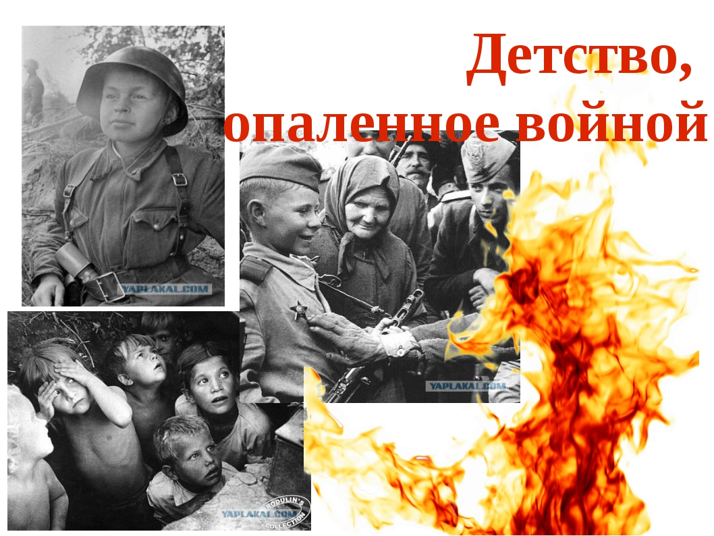
.
Подготовила Григорьева Г.В.,
методист МКДОУ ДС №23

Slide 2
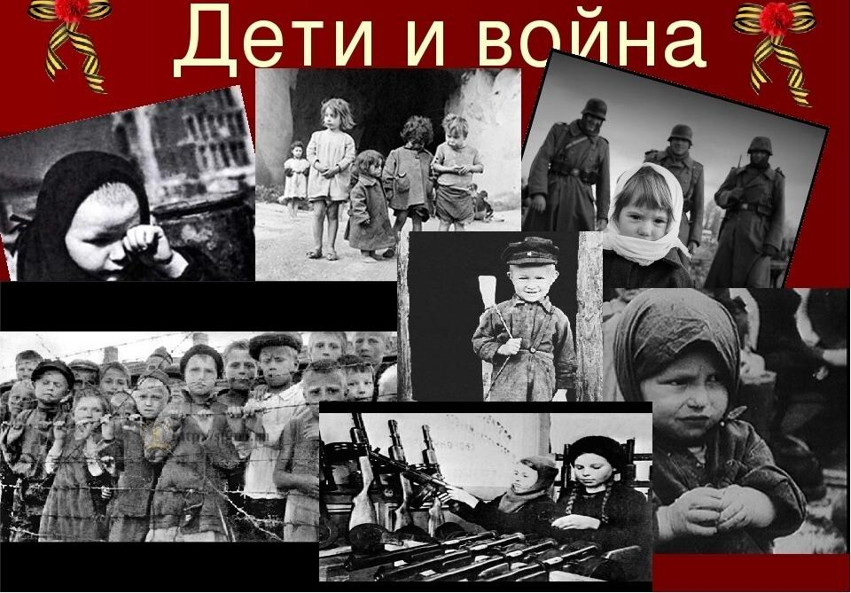
У них война украла детство
Дети войны сполна хлебнули горя. Им приходилось жертвовать своим детством и слишком рано становиться взрослыми, показывая недетскую смелость, силу духа, способность к самопожертвованию и подвигу ради Родины и победы.
Вот несколько исторических фотографий времён Великой Отечественной войны, которые наглядно демонстрируют, каким было детство советских мальчишек и девчонок.

Slide 3
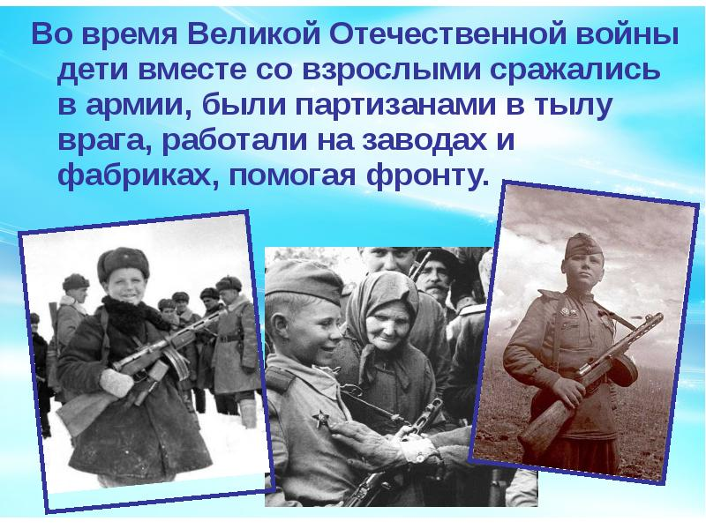

Slide 4
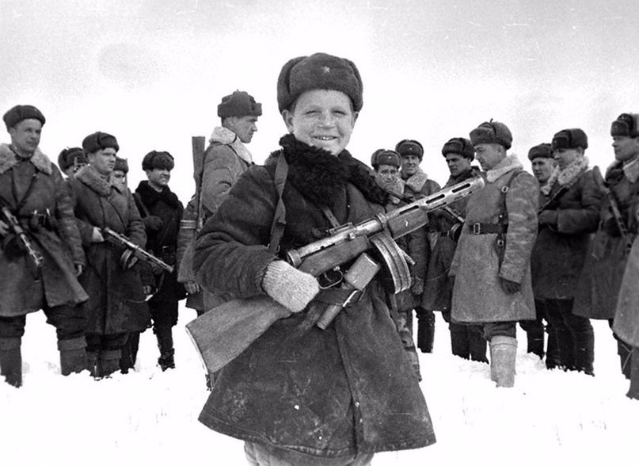
Вове Егорову всего 15 лет и он уже служит разведчиком.

Slide 5
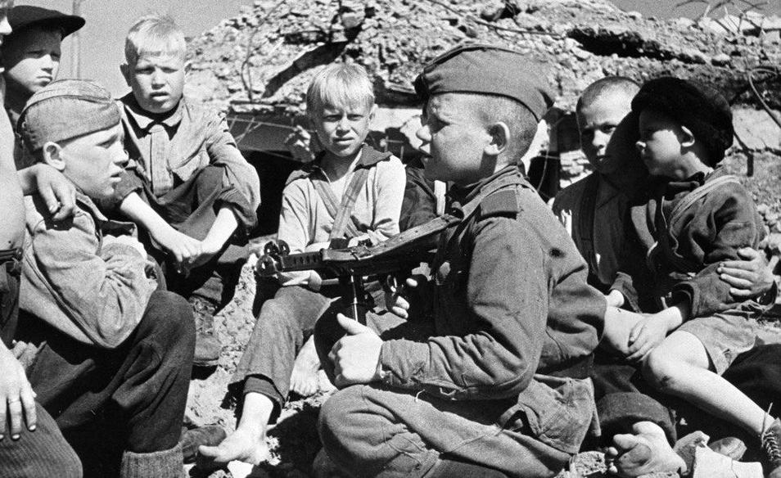

Slide 6
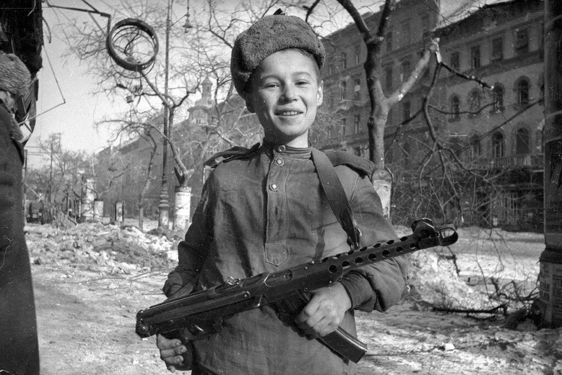

Slide 7
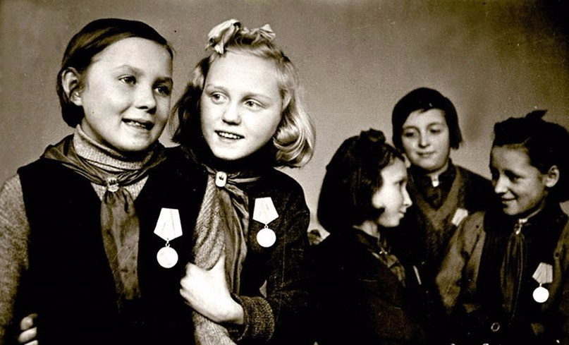
Ученицы 47-й школы, на груди которых блестят медали за оборону Ленинграда

Slide 8
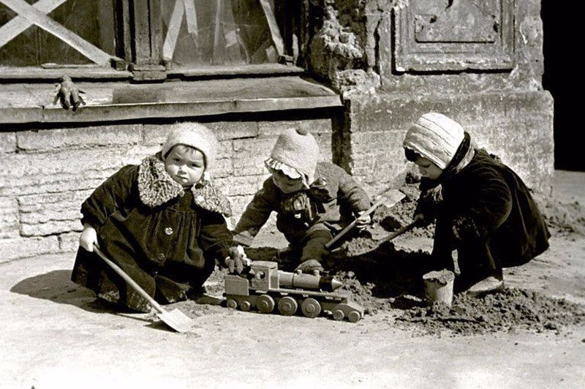
Обычный день детей, играющих на одной из улиц блокадного Ленинграда.

Slide 9
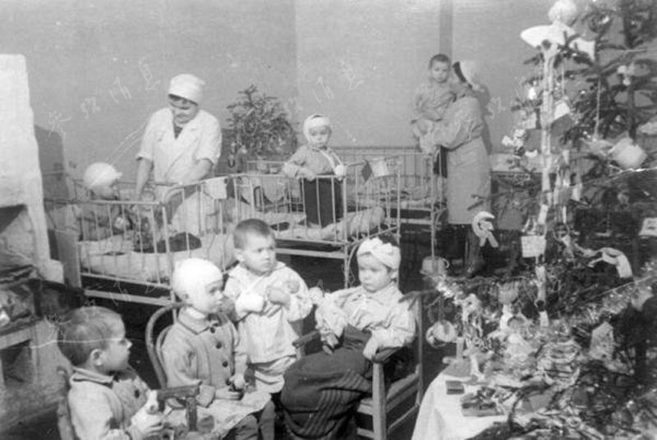
Новый год в доме Ребёнка (Ленинград).

Slide 10
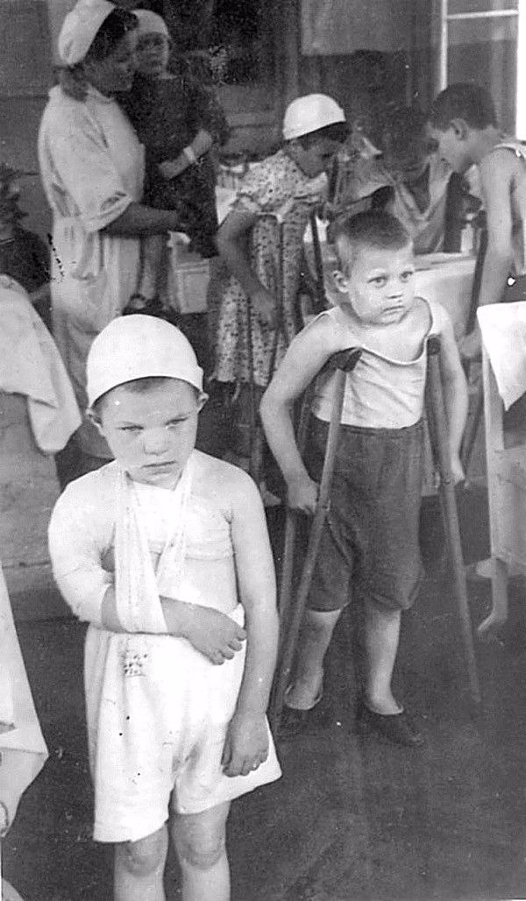
Эти дети получили ранения во время военных действий (госпиталь в Ленинграде).

Slide 11
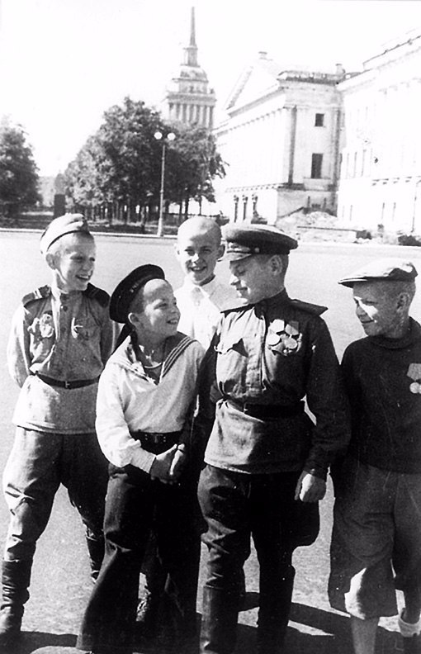
Эти дети защищали Ленинград (Дворцовая площадь).

Slide 12
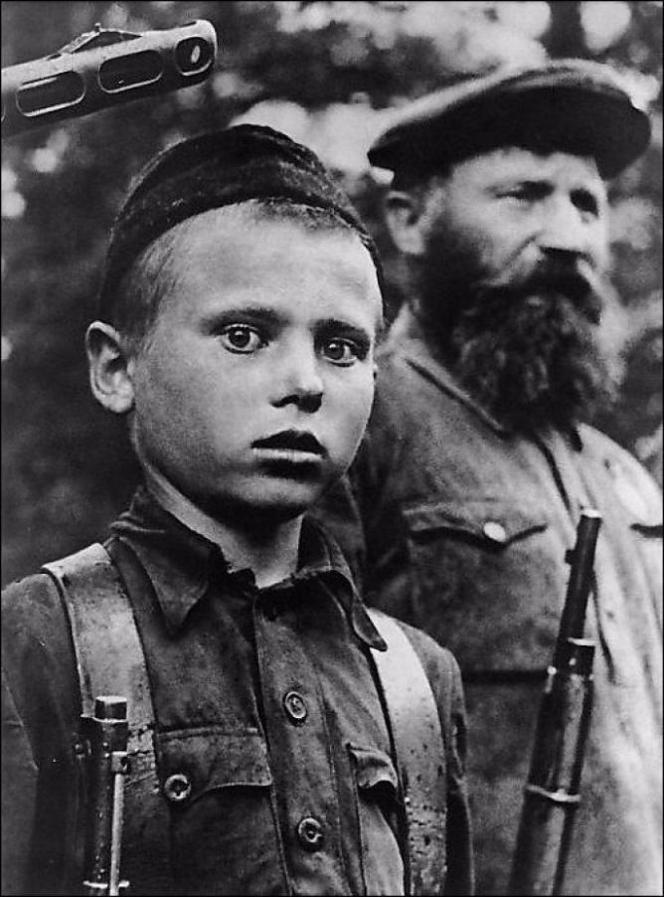
Пётр Гурко, который служил партизаном в отряде «За власть Советов».

Slide 13
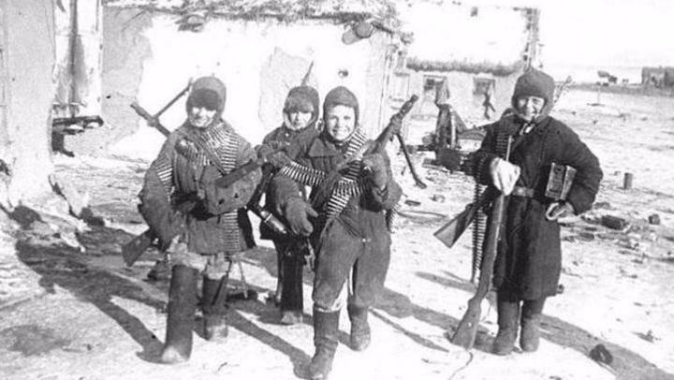
На этом снимке Серёжа Землянский, Шура Величенко, Шура Иванов. Простые ребята с хутора Синеоковский, которые не понаслышке знают, что такое война.

Slide 14
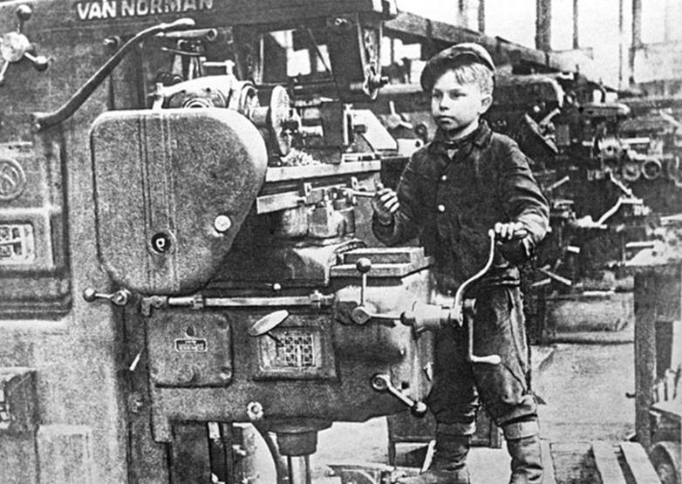
Работник Пермского моторостроительного завода имени Я.М.Свердлова. Во времена войны многие дети шли работать на заводы, возраст некоторых был в районе 12-14 лет. На этом фото изображен 12-летний фрезеровщик.

Slide 15
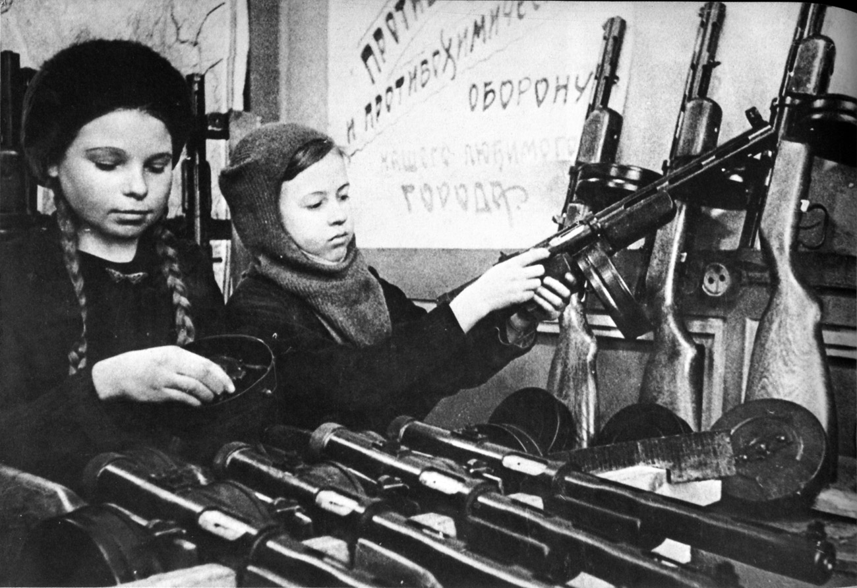

Slide 16
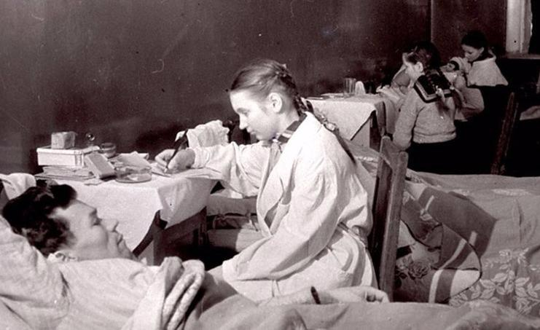
Школьники помогают раненым бойцам отправить письма близким, записывая их слова под диктовку.

Slide 17
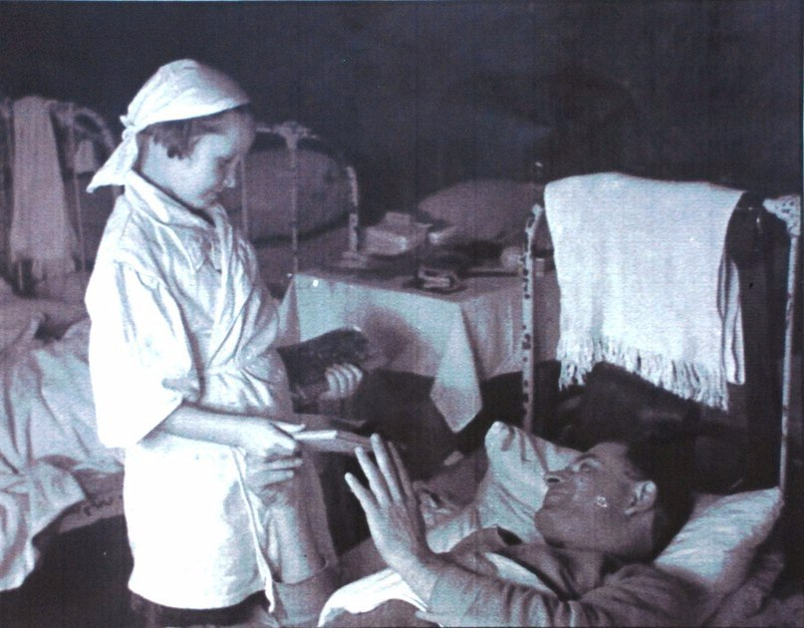

Slide 18
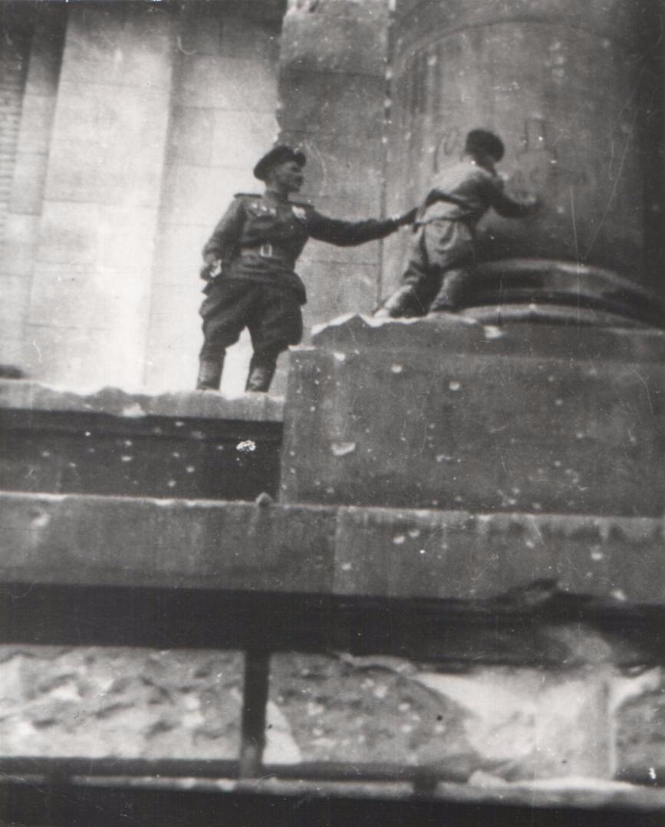
Сын полка (Берлин).

Slide 19

У войны нет лица, пола, национальности. Она ужасна и уносит тысячи жизней, калечит миллионы судеб, разрушает города и страны. Не стоит забывать тех, благодаря кому мы можем жить в мирное время, наслаждаться детством, юностью и дожить до старости.

Slide 20
